Slide 1
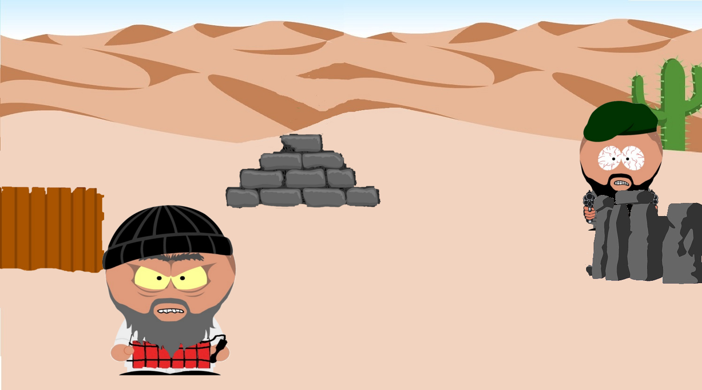
IS-Hunter
Nicolas Takagawa
Daniel Schären
Ron Buntschu

Slide 2
Inhalt
Einführung
Spielidee
Design
Umgebung und Verwaltung
Code
Demonstration
Fragen

Slide 3
Einführung
Gruppenbildung
Spielsuche: Flappy Bird Moorhuhn

Slide 4
Spielidee
2D-Shootergame
Passend und umstritten
Ablauf und Funktion: -2 verschiedene Gegner -Ziel des Spiels -Ende des Spiels

Slide 5
Design
Figuren
Hintergrund
Deckungen

Slide 6
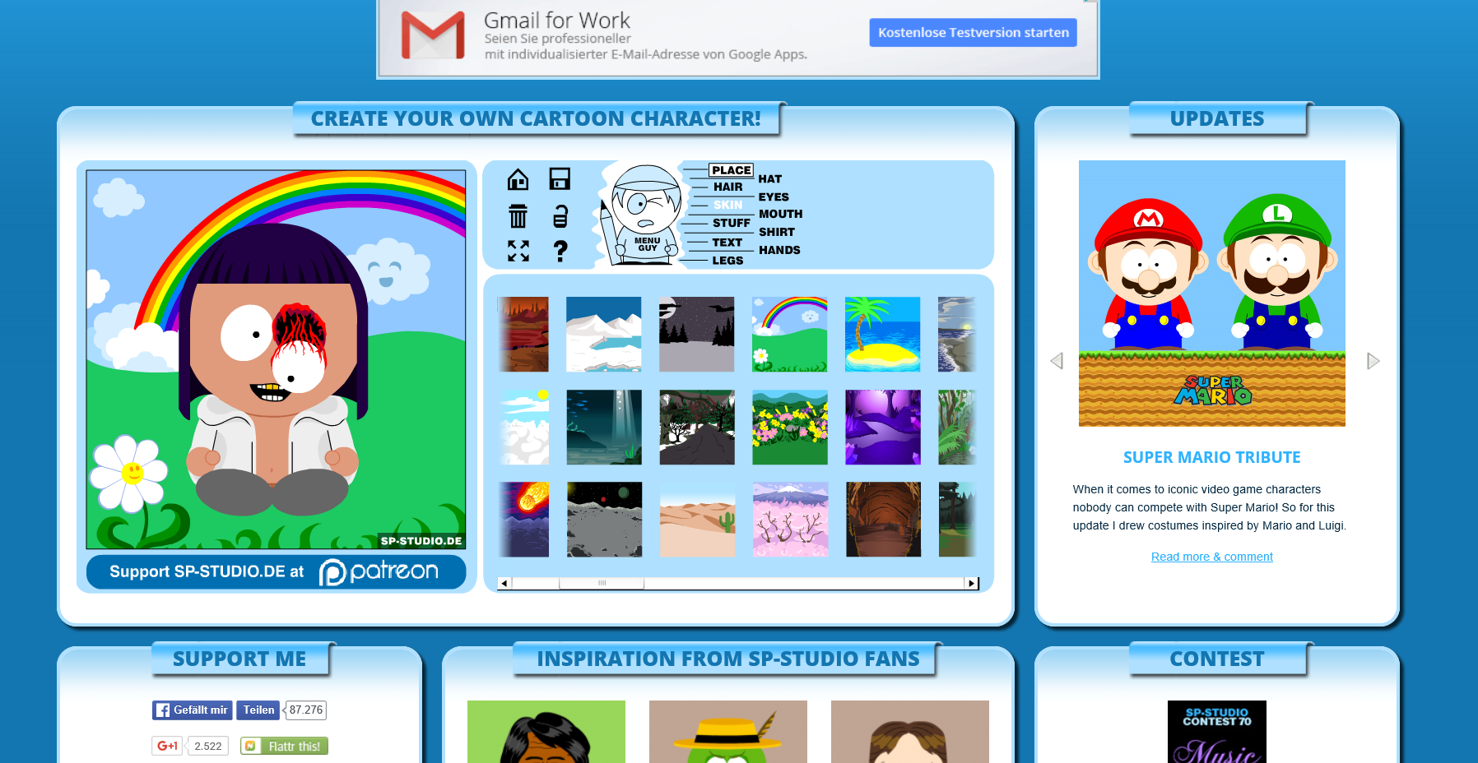
SP-Studio

